Slide 1
Le réseau des Offices de Tourisme :
évolution des missions, des structures et des métiers

Slide 2
Evolution du réseau des
Offices de Tourisme, côté chiffres

Slide 3
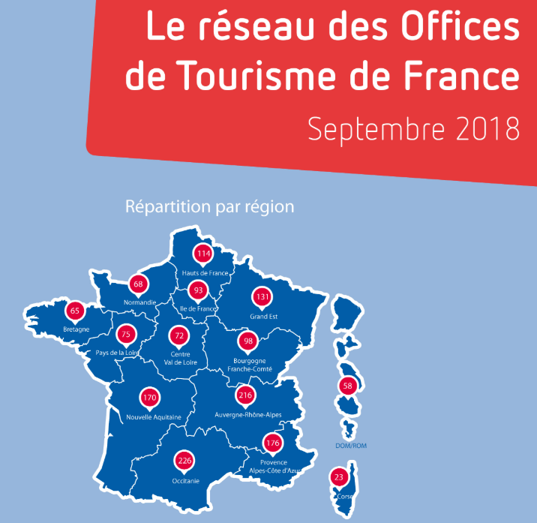
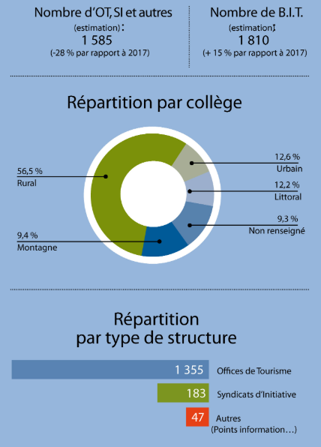
Chiffres clés du réseau

Slide 4
Caractéristiques des effectifs
salariés présents en 2018
➔ 13 400 salariés présents dans la branche au 31/12/2017
soit 12 120 équivalents temps plein (90,5 %)
Répartition des salariés selon les fédérations
Evolution des effectifs salariés 2017/2016
+0,5%
Détail selon les fédérations
- 0,5 %
+ 0,5%
+ 1,5%
- 4 %

Slide 5
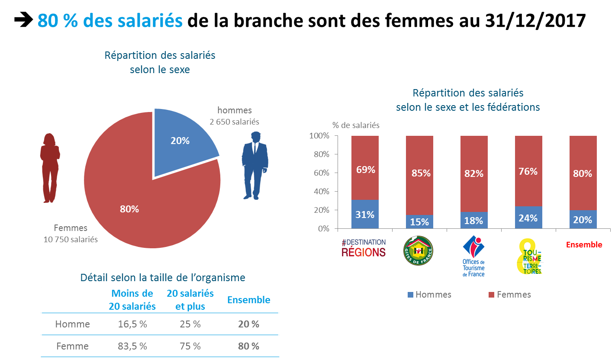
Caractéristiques des effectifs
salariés présents en 2018

Slide 6
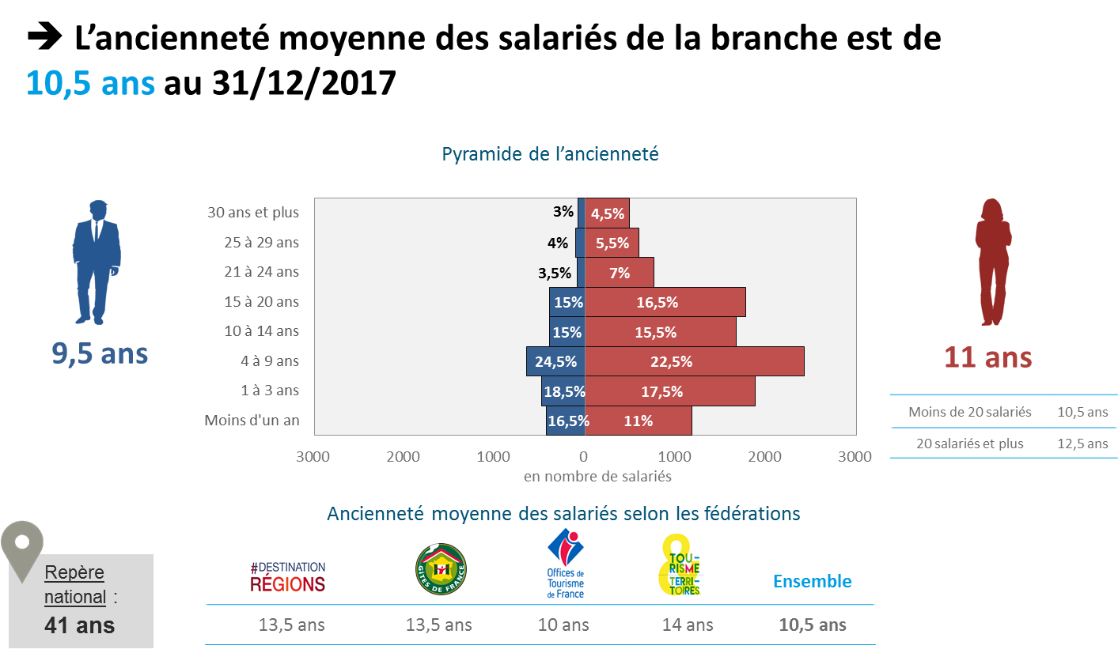
Caractéristiques des effectifs
salariés présents en 2018

Slide 7
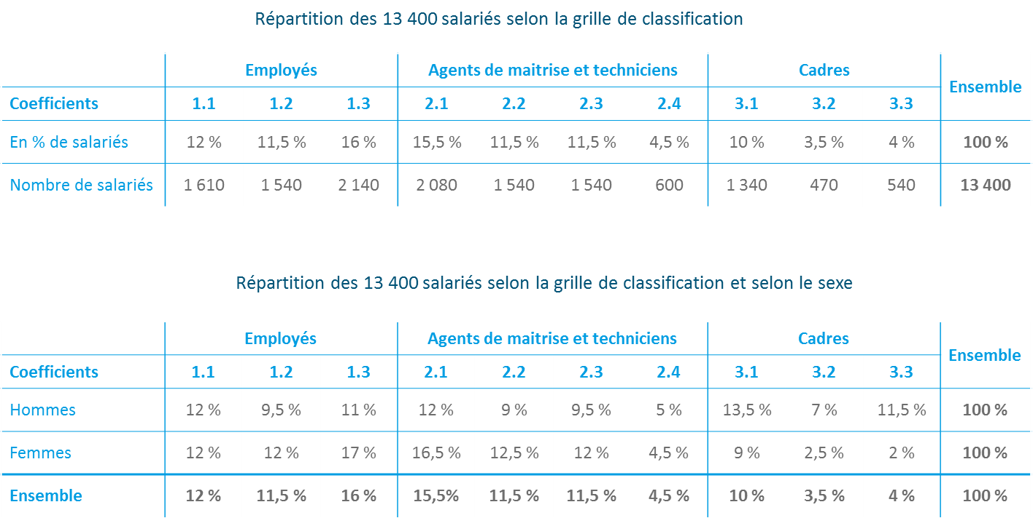
Caractéristiques des effectifs
salariés présents en 2018

Slide 8
Evolution du réseau des
Offices de Tourisme, côté missions

Slide 9
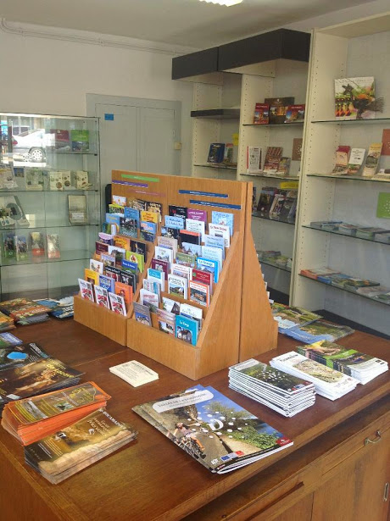
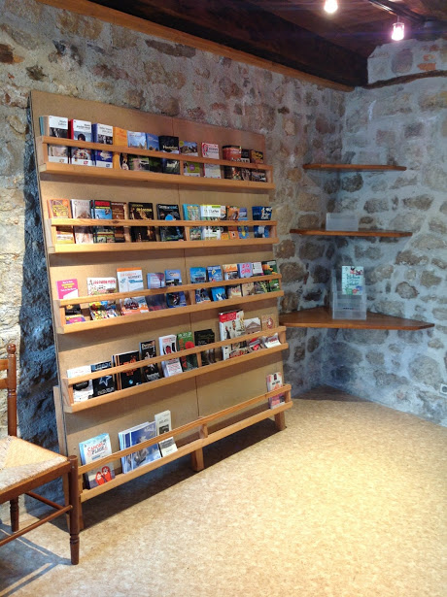
Demain, qui seront nos visiteurs?
De moins en moins de passage
Une clientèle vieillissante
Peu de plus-value de l’OT
Très faible attractivité
Aucune reconnaissance locale

Slide 10
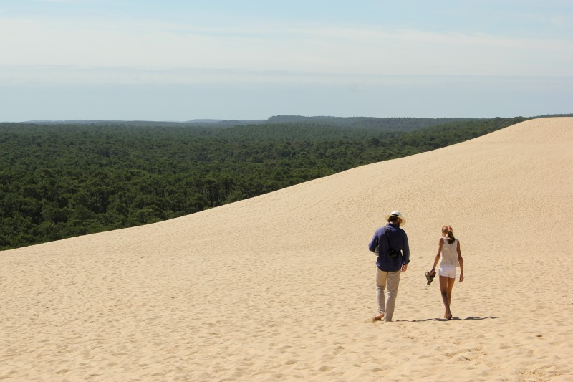
Un touriste sur dix passe la porte de l’office de tourisme
On ne s’occupe pas des 90% des touristes qui ne viennent pas à l’OT !
Où vont-ils ? Que font-ils ? Comment se renseignent-ils ? Que consomment-ils ? Reviennent-ils ?
Photo tourisme.fr

Slide 11
Un début de réponse ?
HUMAIN ET NUMÉRIQUE
au service de l’expérience visiteur

Slide 12
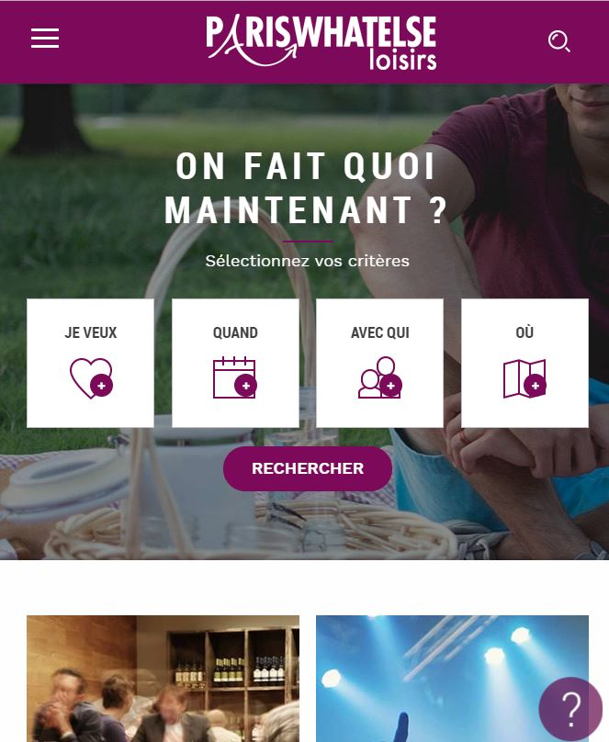
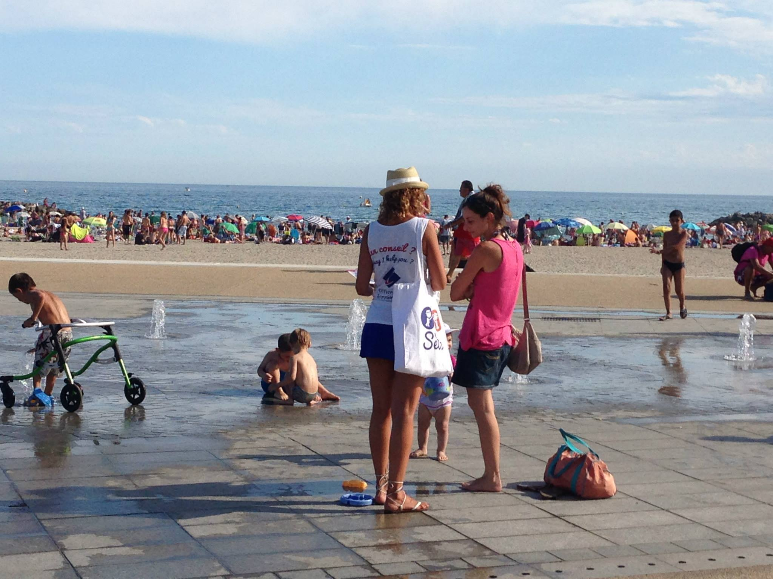
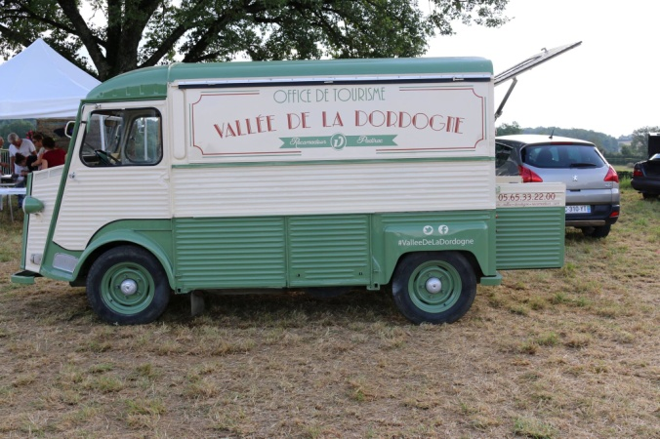
Numérique et humain au service de l’expérience visiteur
#horslesmurs
#officedetourismemobile
#conseiléclairé
#écransdynamiques
Notes:
De nombreux services déployés dans les OT du réseau depuis 2009 : accueil numérique, écrans connectés, accueil hors les murs, rdv personnalisés, internet de séjour, conciergerie.

Slide 13
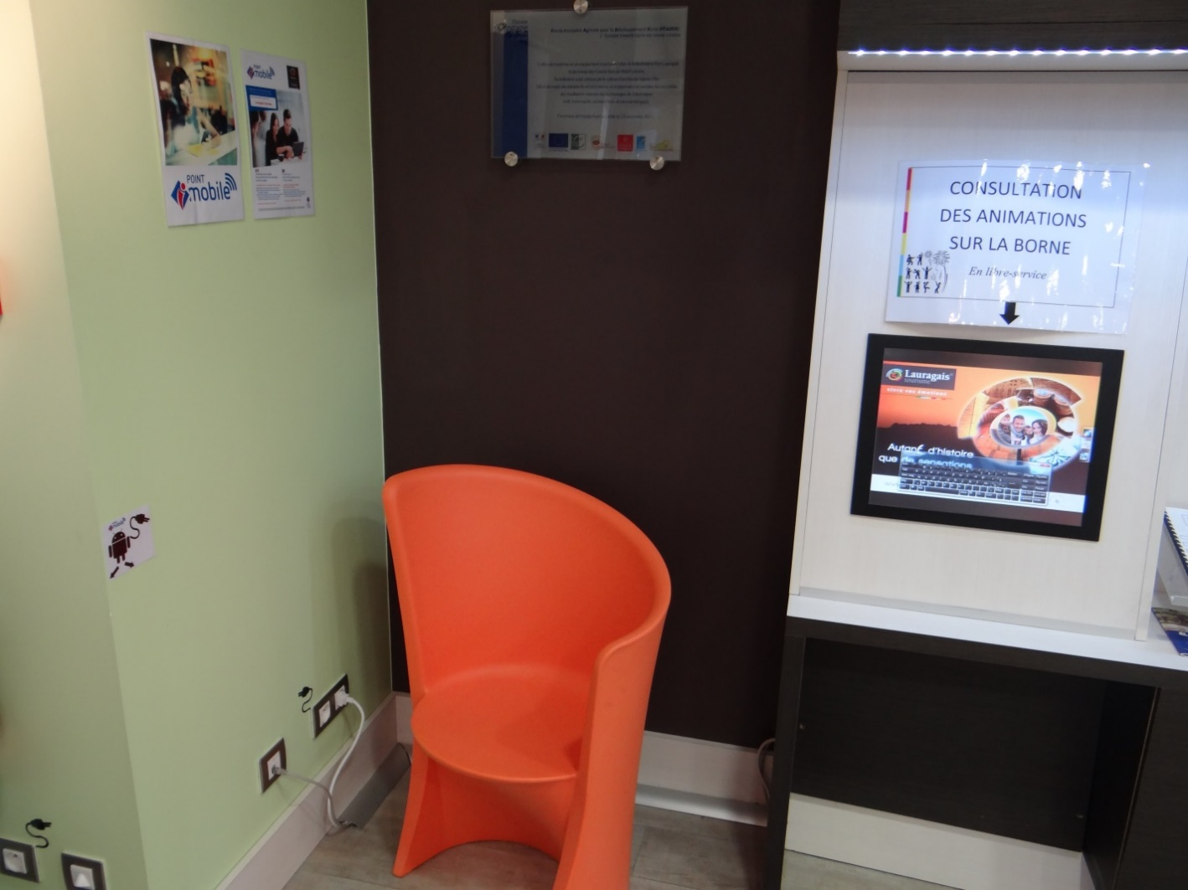
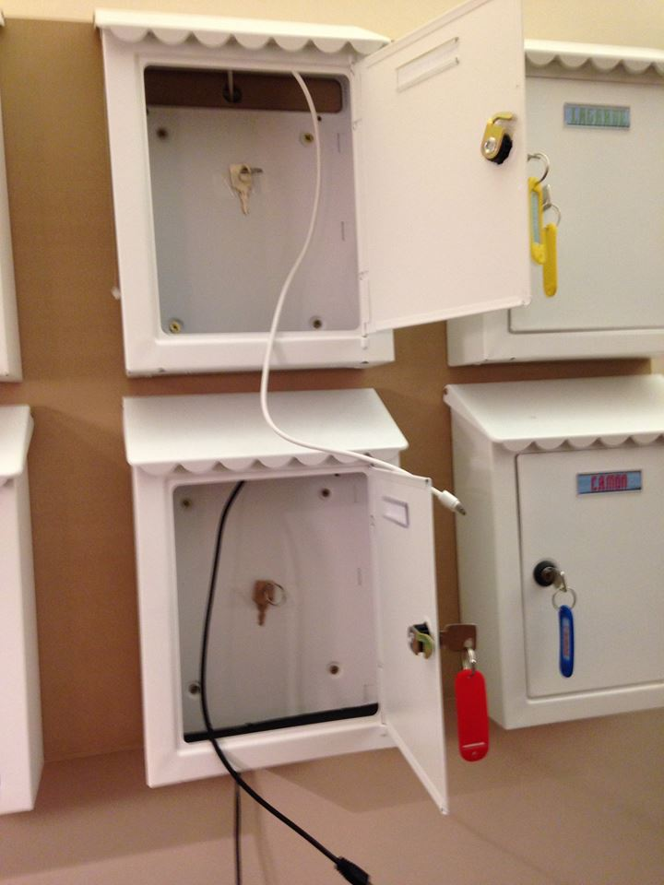
Numérique et humain au service de l’expérience visiteur
#WiFi
#recharge
#services+
Notes:
De nombreux services déployés dans les OT du réseau depuis 2009 : accueil numérique, écrans connectés, accueil hors les murs, rdv personnalisés, internet de séjour, conciergerie.

Slide 14
Numérique et humain au service de l’expérience visiteur
#conciergerie
Notes:
De nombreux services déployés dans les OT du réseau depuis 2009 : accueil numérique, écrans connectés, accueil hors les murs, rdv personnalisés, internet de séjour, conciergerie.

Slide 15
Numérique et humain au service de l’expérience visiteur
Créons, inventons, assumons et affichons notre rôle d’EXPERTS LOCAUX
5 lieux à visiter avant de partir
Nos coins préférés
10 bonnes raisons de revenir
5 bonnes raisons de venir
5 bonnes raisons de réserver chez nous
5 choses à faire pour faire comme un local…

Slide 16
Offices de Tourisme et BTS Tourisme,
une connexion naturelle !

Slide 17
Les emplois liés à la conception de l’offre par les organismes de tourisme liés à un territoire
Le titulaire du BTS Tourisme peut exercer les métiers suivants :
Le conseiller en séjour
L’animateur de tourisme local
Le chargé d’animation numérique de territoire
Le chargé de promotion du tourisme local
L’agent de développement touristique
Les emplois types dans une perspective d’évolution de carrière
Le directeur/responsable d’accueil
Le directeur d’office de tourisme (petite structure)

Slide 18
BTS Tourisme et évolution des Offices de Tourisme
ACTIVITÉS
Gestion de la relation clientèle touristique Gestion de l’espace d’accueil Conseil et vente de prestations touristiques Suivi de la clientèle Accompagnement des touristes
#conseil éclairé

Slide 19
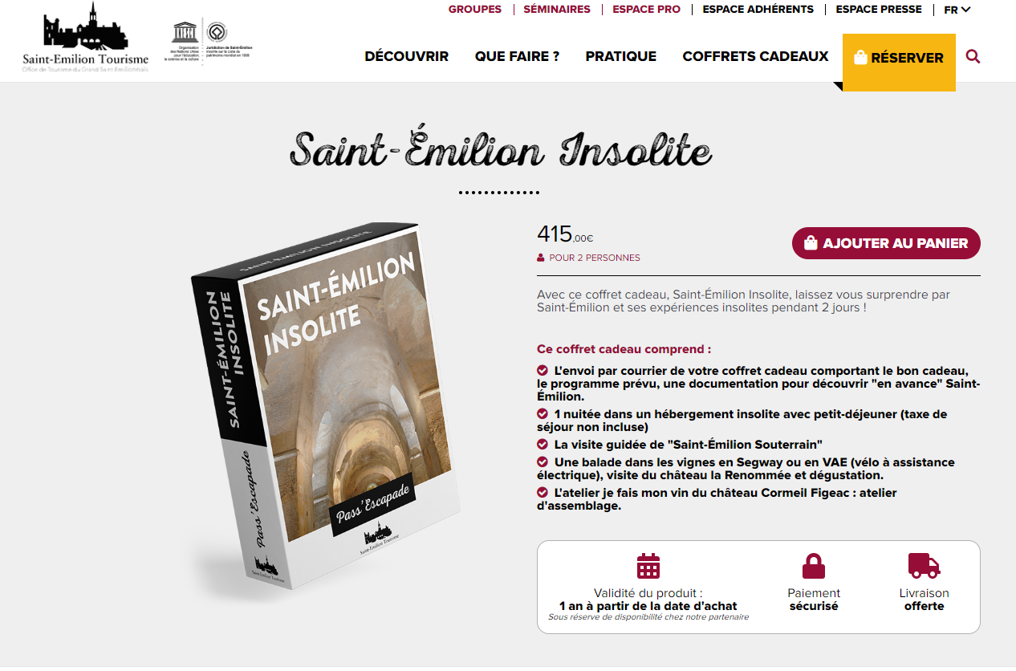
BTS Tourisme et évolution des Offices de Tourisme
ACTIVITÉS
Élaboration d’une prestation touristique Analyse de l’activité touristique Diagnostic stratégique d’une organisation touristique Conception d’une prestation touristique Diffusion d’une prestation touristique
#production et vente

Slide 20
BTS Tourisme et évolution des Offices de Tourisme
ACTIVITÉS
Gestion de l’information touristique Veille informationnelle Traitement de l’information Diffusion d’informations Conservation de l’information
#informer et produire des contenus

Slide 21
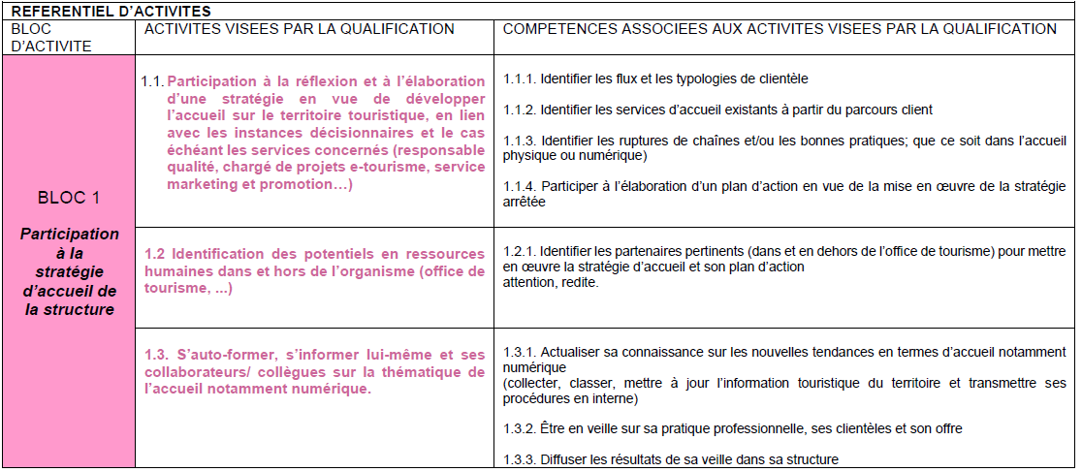
Le CQP Référent des Accueils Touristiques

Slide 22
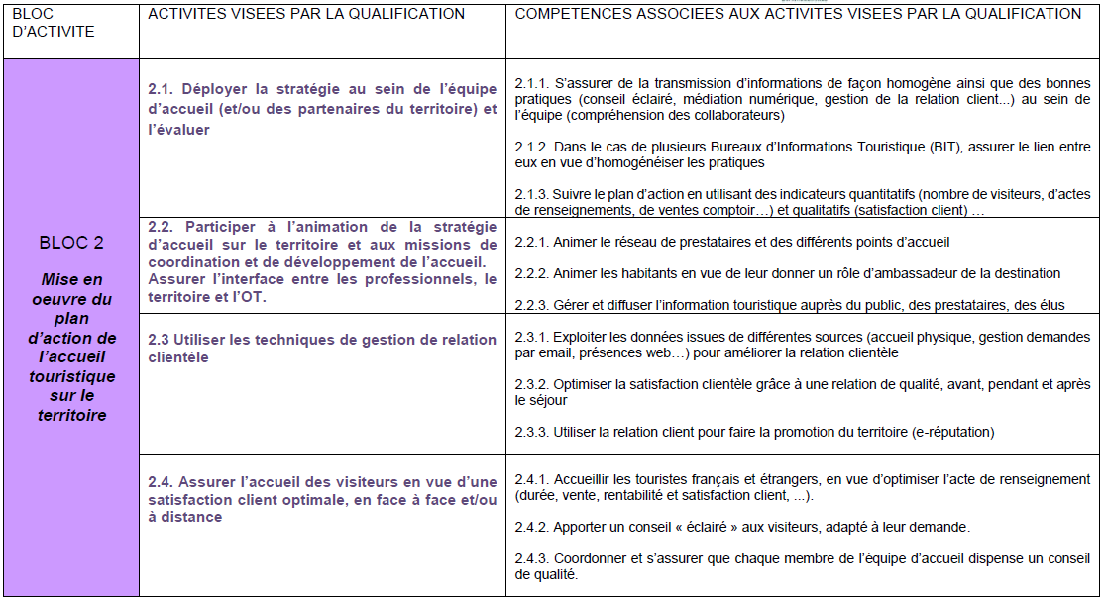
Le CQP Référent des Accueils Touristiques

Slide 23
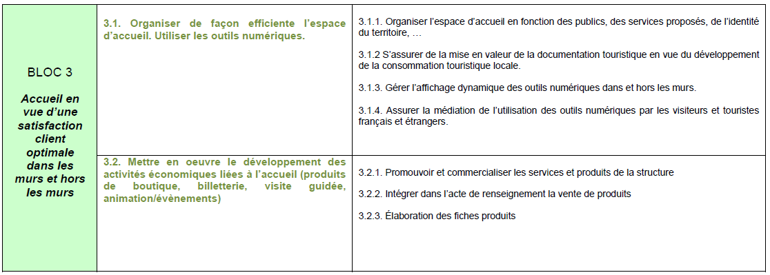
Le CQP Référent des Accueils Touristiques

Slide 24
Et demain ?

Slide 25
Et l’office de tourisme idéal ?
L’image
Un lieu de vie plus que de passage
Accès à un service personnalisé
Un lieu de vie dynamique et hybride entre habitants et touristes
Autonomie grâce aux outils numériques
Une équipe experte qui prend le temps d’informer
Un office centrale et des accueils démultipliés
Un office de tourisme adapté à tous
Un office sans comptoirs
Des brochures mieux organisées

Slide 26
Merci de votre attention !
Questions ?
Réflexions ?
Contact : Mathieu Daubon
LD : 01.44.11.10.31
 : mathieu.daubon@tourisme.fr
: www.officedetourismedufutur.fr

